Slide 1
内住和圣灵的印记
Dr. Rick Griffith, 新加坡神学院
BibleStudyDownloads.org

Slide 2
难题
我们当如何解释圣经中关于圣灵这个题目的比较难解的经文？
?
我们为何要学习这个主题？
圣经如何解释这个主题？
就算我理解了这个主题后，对日后有何用处？
针对这个主题，旧约和新约之间又冲突吗？
这到底是什么？

Slide 3
难题
当你接受主做你的救主时，救恩和圣灵：有先后之分吗？
请问圣灵内住了之后可会又离开我们？
圣灵有可能住在有罪的基督徒当中吗？

Slide 4
圣灵的内住

Slide 5

在旧约圣经中
圣灵的工作有三大方面
ix
创造
(创. 1:2; 约伯 26:13;
赛. 32:15)

Slide 6
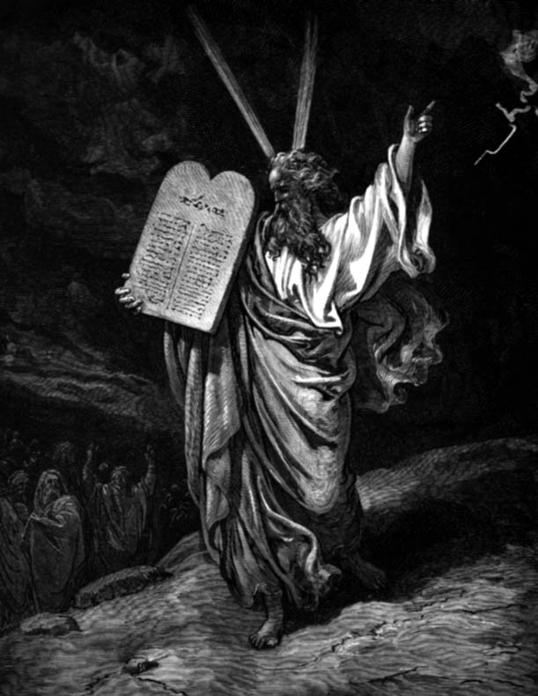
在旧约圣经中
圣灵的工作有三大方面
ix
赐下先知和圣经
(结. 2:2; 8:3; 11:1, 24; 民. 24:21; 撒上. 10:6, 10)

Slide 7
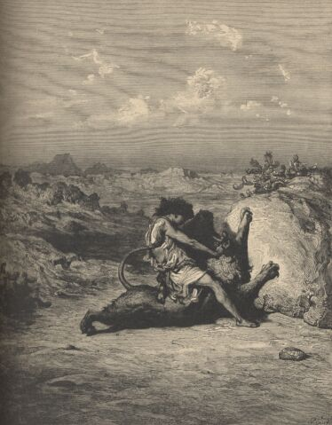
ix
赋予被拣选的百姓
权柄和能力
(出. 31:3-5; 亚. 4:6;
民. 11:25; 申. 34:9)

Slide 8
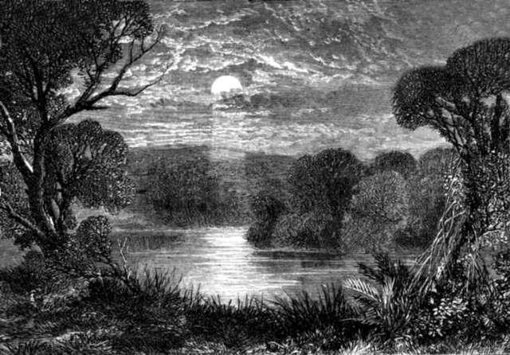
在旧约当中，
有出现过内住和印记吗？
ix
哪里出现了问题？

Slide 9
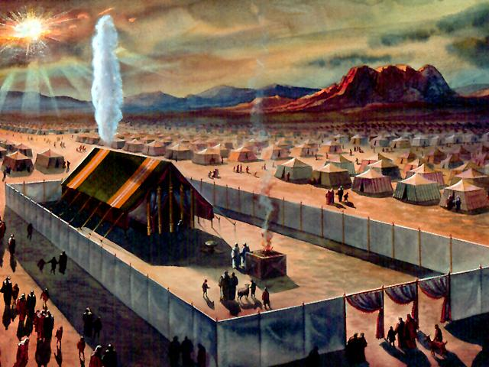
以色列如何在沙漠建造如此美轮美奂的约柜？
ix

Slide 10
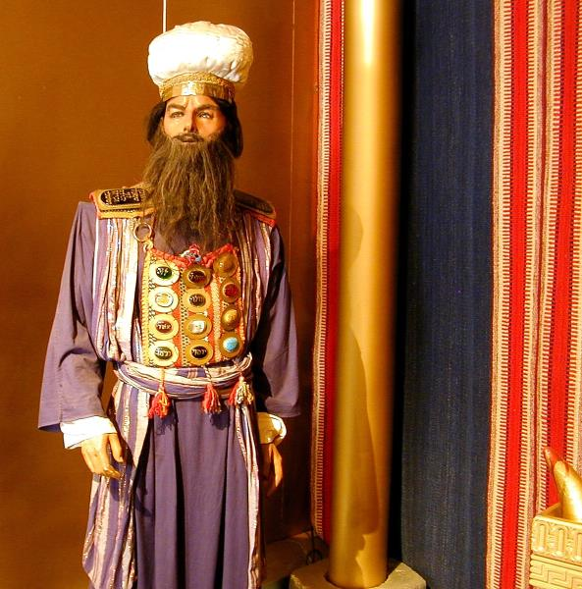
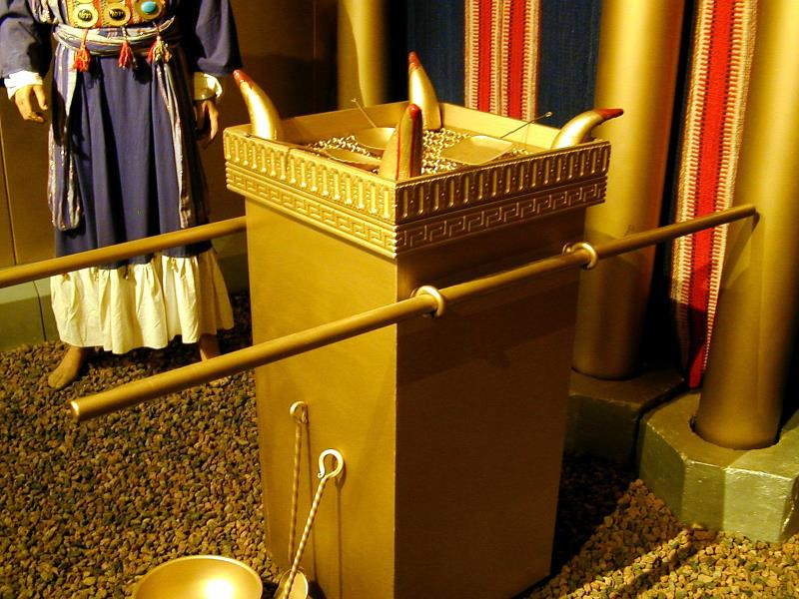
加添人能力的圣灵
ix
出. 31:3
“ 我也以我的灵充满了他【比撒列】，使他有智慧，有聪明，有知识，能做各样的工，能想出巧工…"

Slide 11

圣灵的大能
士. 3:10a
“耶和华的灵降在他【俄陀聂】身上，他就作了以色列的士师，出去争战."
ix

Slide 12
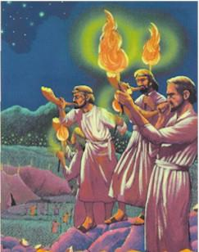
饶勇善战的灵
ix
士 6:34
“耶和华的灵降在基甸身上，他就吹角…"

Slide 13
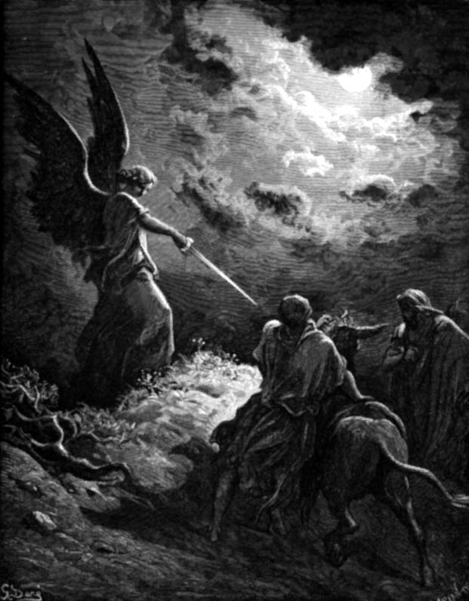
民. 24:2 “神的灵就临到 [巴兰] …"
ix
大有能力的灵

Slide 14
大有能力的灵
ix
撒母耳上11:6:
"扫罗听了这些话， 神的灵大大感动他，他就非常忿怒。"
Notes:
14

Slide 15
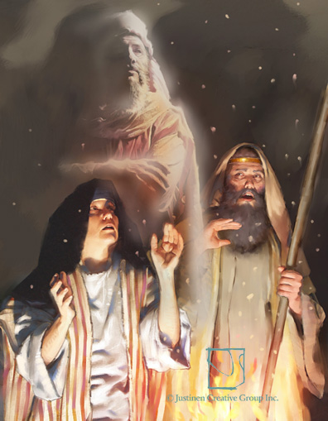
撒上. 16:14
“耶和华的灵离开扫罗…"
ix
Pt. B

Slide 16
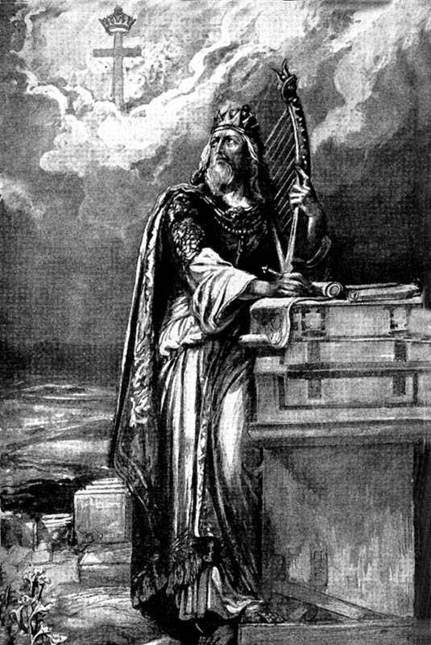
诗篇 51:11
"不要把我从你面前丢弃，
不要从我身上收回你的圣灵。"
ix
Pt. B

Slide 17
给我创造
John Carter ©1992 Beckenhorst Press, Inc.

Slide 18
给我创造
神啊,创造一个清洁的心
和一个正直的灵在我里面
神啊,创造一个清洁的心
和一个正直的灵在我里面
John Carter ©1992 Beckenhorst Press, Inc.
CCLI #2588988

Slide 19
主啊,不要抛弃我离开你的同在
也不要收回你的圣灵
恢复我救恩的喜乐
更新一个正直的灵给我
John Carter ©1992 Beckenhorst Press, Inc.
給我創造
按照罗马书10章,基督徒应否这样祈祷?

Slide 20
“根据以上经文，我们得出的结论就是赋予大能大力使到有能力去实行一件实际的工作或赋予能力去完成特定的任务."
取自Leon J. Wood, The Holy Spirit in the Old Testament

Slide 21
“只是他的降临更加是在里面不间断地工作，而并非单单内住.”
赫伯特 骆其雅
取自Herbert Lockyer, All the Doctrines of the Bible

Slide 22
有了救恩才有圣灵
混淆: 全部或部分的救恩
xvi
1. 在使徒行传中，得着圣灵是在得着救恩之后发生的：
徒 2 (参考徒. 1:4-5)
徒 8:14-17
(徒 19:1-7 中提到旧约里面相信弥赛亚的信徒)
2. 那么，今日的信徒应否寻求祂的灵的内住?

Slide 23
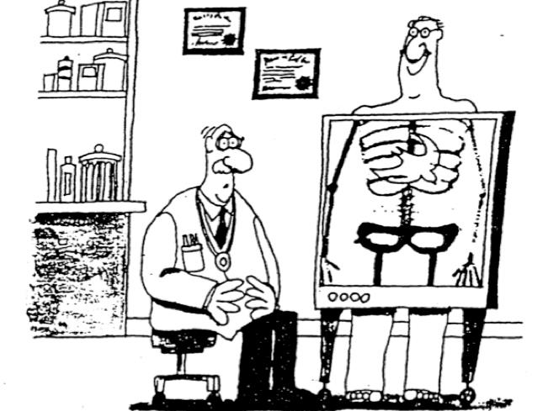
圣灵的内住是神新的工作!
xvi

Slide 24
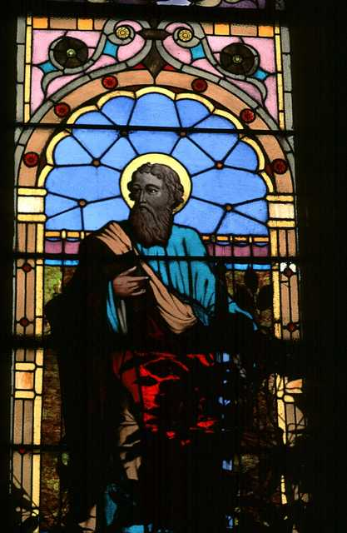
内住
xvi
使徒保罗提到圣灵的“内住”在圣徒的里面和圣徒的当中(林前14:24-25; 林后6:16)

Slide 25
那些有圣灵的人
xvi
圣灵单单住在基督徒里面，并且是在所有基督徒当中(林前. 3:16; 6:19)

Slide 26
xvi
II. A.
就算是挂名的基督徒，圣灵也一样住在他们里面
(林前. 3:1, 3, 16).

Slide 27
圣灵的内住
xvi
II. A.
看起来像是个人的身子吗？
哥林多前书 6:19-20
¹⁹ 岂不知你们的身子就是圣灵的殿吗？这圣灵是从神而来，住在你们里头的，并且你们不是自己的人，因为你们是重价买来的，所以要在你们的身子上荣耀神.
Notes:
27
This verse sounds like it says that the individual believer is indwelt by the Spirit. That's because in English we do distinguish between the singular "you" and the plural "you" (Southerners say "ya'll").

Slide 28

甚至是非信徒也提出身体是圣灵的殿

Slide 29
圣灵的内住
xvi
II. A.
复数出现了五次
哥林多前书 6:19-20
¹⁹ 岂不知你们（复数） 的身子就是圣灵的殿么？这圣灵是从神而来, 住在你们（复数） 里头的，并且你们（复数）不是自己的人；²⁰ 因为你们（复数） 是重价 买回来的。所以，要在你们（复数） 的身子上荣耀神.”(CUV)
Notes:
29
The Greek text is much clearer here than the English. It points out that Paul was concerned about the corporate indwelling of the Spirit at Corinth!

Slide 30
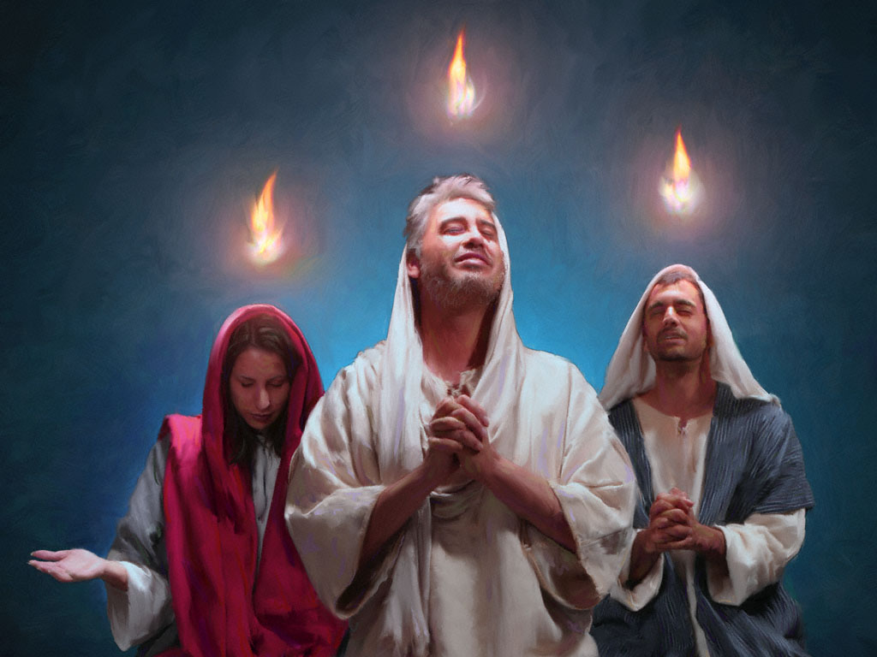
五旬节 (徒 2)
是集体的内住

Slide 31

哥林多前书 6:19-20
xvi
II. A.
保罗是对全教会说话
殿 (ναο.j) 既是当圣灵内住时的居所
那也就是说，整间教会都被内住！
Notes:
31

Slide 32

集体式的内住
xvi
II. A.
以弗所 2:19-22
¹⁹这样看来，你们不再是外人和客旅，而是与圣徒一同作国民，是 神家里的人了， 20 并且建造在使徒和先知的根基上，基督耶稣自己就是奠基石， 21 整座建筑都靠着他连接配合，渐渐增长成为在主里面的圣所。
²²你们在他里面也一同被建造，成为 神借着圣灵居住的所在。(CUV)
Notes:
32

Slide 33
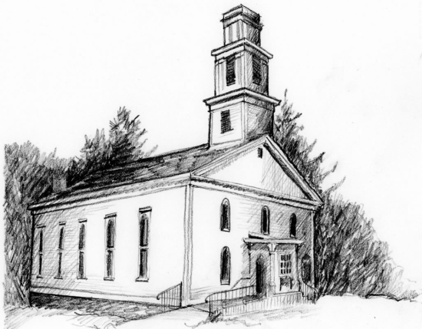
以弗所书 2:19-22
xvi
II. A.
保罗在针对教会所说的
居住的所在= sunoikodomei/sqe (“共同建立")
圣灵居住在基督徒当中
Notes:
33

Slide 34
xvi
II. B.
圣灵是神所赐的礼物 (罗. 5:5; 约 7:37-39; 徒 11:17; 2林后. 5:5; 林前. 2:12)

Slide 35
不同的观点与角度
xvi
II. C.
如果没有圣灵内住即表明了没有得救 (罗.8:9b; 附. 犹大 19; 林前. 2:14).

Slide 36

圣灵的内住
xvi
II. C.
罗马 8:9
"神的灵既然住在你们里面，你们就不是属于肉体，而是属于圣灵的了。如果人没有基督的灵，就不是属于基督的。"
Notes:
36

Slide 37
内住有可能是暂时的吗？
关于圣灵内住的一些争议性议题

Slide 38
圣灵内住的永久性
xvi
II. D.

Slide 39

约翰 14:15-17
xvi
II. D.
约翰 14:15-17
¹⁵"如果你们爱我，就要遵守我的命令。 ¹⁶ 我要请求父，他就会赐给你们另一位保惠师，使他跟你们永远在一起。 ¹⁷ 这保惠师就是真理的灵，世人不能接受他，因为看不见他，也不认识他。你们却认识他，因为他跟你们住在一起，也要在你们里面。"
Notes:
39

Slide 40
约翰福音 14:15-17
xvi
II. D.
保惠师或帮助者 翻译出来即“另一个相同的” (希腊文. allos), 就如同耶稣!
Notes:
40

Slide 41
也就是说，基督临阁在众信徒当中是籍着一致的，圣灵的内住。
xvi
II. D.
基督同在的应许
(约 14:17-20)
圣灵尊荣以及教导属乎基督的
(约 16:13-15)

Slide 42
关于圣灵内住的一些争议性议题
顺服是否是圣灵内住的条件呢(徒 5:32)?
“我们为这事作见证， 神赐给顺服之人的圣灵也为这事作见证。."

Slide 43

内住中提到对顺服的要求 (徒 5:32) 这里的顺服指的是在基督里的信心.
xvi
II. E.
信徒在顺服这一课题上第一件要做的就是信靠基督所完成的工作.

Slide 44
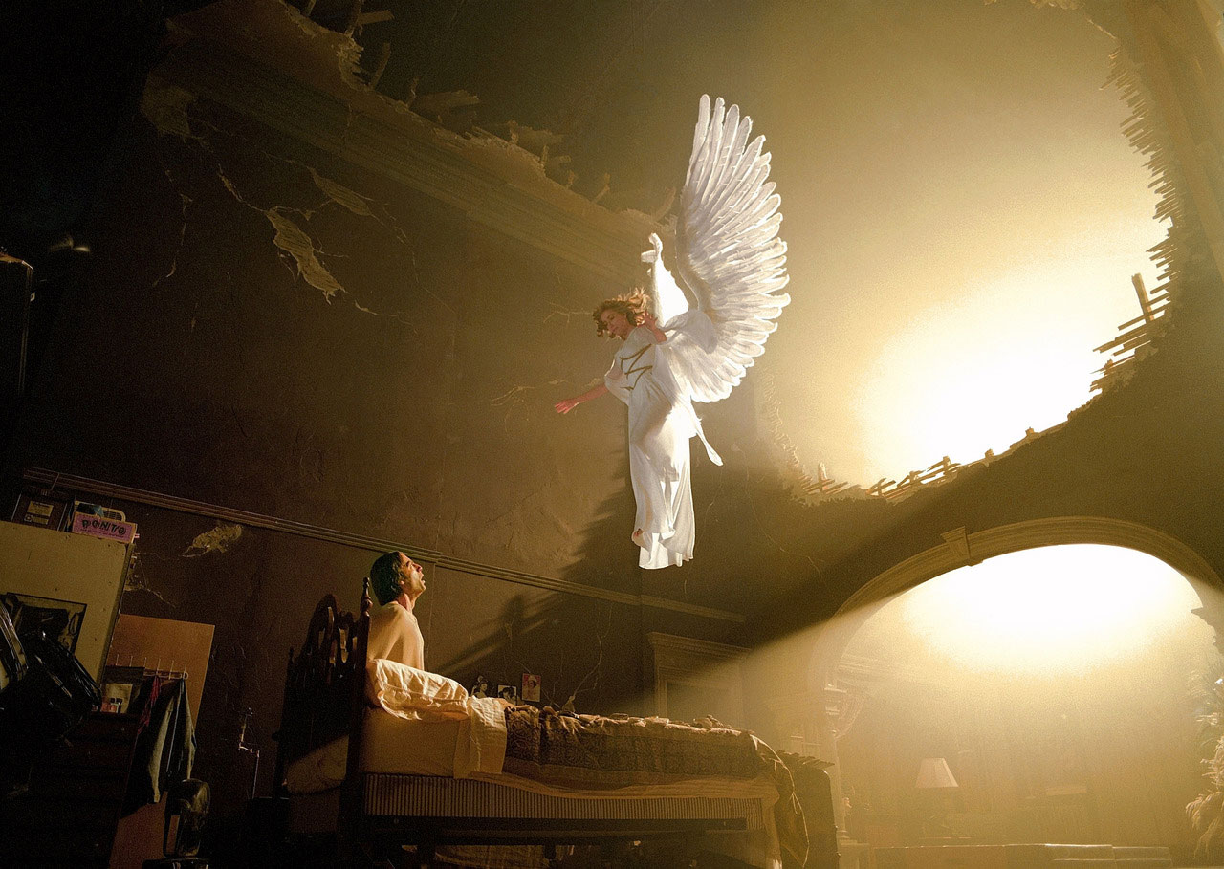
撒母耳会上 16:14
"耶和华的灵离开了扫罗。有恶鬼从耶和华那里来惊扰他。" (CNV).

Slide 45
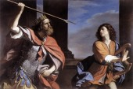
这次圣灵离开了是因为罪的关系 (撒上. 16:14; 诗. 51:11) 是发生在五旬节之前当下祂被永远地赐予了 (徒 2; cf. 约翰 14:16).
xvi
II. F.

Slide 46
当圣灵延迟降临在撒马利亚人身上时就不是证明了与救恩的先后次序了吗？ (徒 8:14-17)?
关于圣灵内住的一些争议性议题

Slide 47

使徒行传 -- 说方言
Spirit Reception in Acts
123
(Toussaint, Bible Knowledge Commentary, 2:408, adapted)
经节 | 说者 | 听者 | 与救赎有关 | 目的
2:1-4 | 使徒们 | 未得救的犹太在五旬节里 | 救赎后 | 验证约珥 2落实犹太人救赎
8:14-17 | 撒马利亚人 | 得救犹太人对神计划的疑虑(彼得+) | 救赎后 | 验证犹太人的神接受撒马利亚人
10:44-47 | 外邦(哥尼流+ 其他) | 得救犹太人对神计划的疑虑(彼得+) | 救赎中 | 验证犹太人的神接受外邦人
19:1-7 | 旧约信仰弥撒亚 | 犹太人要福音信息得以证实 | 救赎中 | 验证犹太人的神通过保罗传信息

Slide 48
那么圣灵的内住和膏抹有何分别呢?
关于圣灵内住的一些争议性议题
Notes:
What is the relationship of the anointing of the Spirit to indwelling?

Slide 49
圣灵的恩膏
Xvi
H
"那在基督里坚定我们和你们，又膏抹我们的，就是 神。 ²² 他在我们身上盖了印，就是赐圣灵在我们心里
作凭据。"
(林后 1:21 CUV)

Slide 50
圣灵的恩膏
Xvi
H
"你们从那圣者得着膏抹，这是你们都知道的。…²⁷你们既然在你们里面有从主领受的膏抹，就不需要别人教导你们了，因为在一切事上有主的膏抹教导你们；这膏抹是真的，不是假的，你们应该按着他所教导的住在他里面。" (1 John 2:20, 27, CUV)

Slide 51
雷历论恩膏
xvi
H
“恩膏和内住的分别在于它们不同的目的。 内住 带来神的 同在 在信徒的生命里. 恩膏, 对于信徒来说, 就是可能可以被教导的意思(约前 2:20, 27). 事实上,这也是唯一清楚列明会发生在信徒身上的例子.”

Slide 52
雷历论恩膏
xvi
H
“但是, 如果人们采用耶稣被恩膏为例证if [路 4:18; 徒 4:27; 10:38; 来. 1:9] 和旧约里祭师们 [出. 30:32-33; 附. 列王 撒上. 10:1; 番 4:14], 那么就会出现另外一个目的—即 service服侍. 但是…完全的经历恩膏关键在于被圣灵充满。”
(雷历博士, The Holy Spirit, 73).

Slide 53

圣灵
的
印记
xvii

Slide 54

背景
xvii
在古代印记通常是用熔了的蜡炬来签署或用权威所属的记号盖印

Slide 55
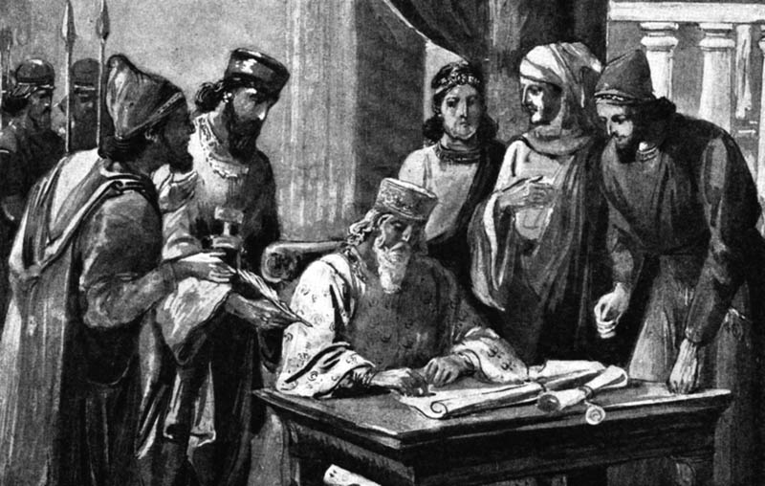
古代封印的意义：
xvii
真伪性: 即作为文件或物品的可靠性和诚恳性的证明
拥有权: 即建立对物件的拥有权
权威: 即建立谁有权去处理物件的权利
Notes:
A seal in ancient times meant:
Authenticity: It established the integrity and genuineness of a document or object
Ownership: It established who owned an item
Authority: It established who had the right to handle the object

Slide 56
林后. 1:22
xvii
A & C
其媒介以及其延伸
神用印印了每个 信徒和给予至诚的或应许的圣灵.
“…他又用印印了我们，并赐圣灵在我们心里作了凭据。" (CUV)

Slide 57








有些人
瞧不起
保障
我教导关于永恒的保障，也叫做一次得救永远得救或圣徒的忍耐，是我想出来对付义人的最厉害的谎言，事实上，如果你和大多数人一样，我也回蒙骗你，并且把你重新抓回来。
哈！
哈！
哈!哈!

Slide 58

有些人瞧不起保障
你可以相信我？我是永恒保障老师。

Slide 59

Some Despise Security
得救
失去
失去
失去
得救
失去
失去
得救
得救
失去
失去
失去
失去
得救
得救
得救
失去
失去
得救
得救
得救

Slide 60
弗. 1:13b
Xvii
B
范围
我们不是“通过圣灵”而是“同受了圣灵”
“在基督里，你们也听了真理的话语,就是那使你们得救的福音，并且信了基督, 就蒙了所应许的圣灵为印记"

Slide 61
弗. 4:30
Xvii
C3
印记的延伸
我们同受圣灵会直到我们被赎回的那天.
“不要叫神的圣灵担忧,你们原是受了他的印记，等候得赎的日子来到。"

Slide 62
弗. 1:13a
xvii
D
印记的时间性
我们受了圣灵的印记当我们相信了的时候 。
“你们即听见真理的道，就是那叫你们得救的福音。也信了基督，既然信他，就受了所应许的圣灵为印记。"

Slide 63

圣灵应许完备的救恩
xvii
E1
那加印记给我们的和也给了我们圣灵在我们心里作为应许 (林后. 1:22 CUV)
现在那位预备我们达到祂预先设定的目的是神，也同样给了我们圣灵作为应许 (林后. 5:5CUV)

Slide 64

应许 – avrrabw/n
下定金
付首期
应许
在新约里形象地表达了, 圣灵这礼物给予众圣徒。
––费贝词典编纂

Slide 65

印记的目的
xvii
E
稳妥: 我们一直受印记直等到被赎的那天。
拥有权: 我们被神拥有。
应许: 我们有神应许的救恩。

Slide 66

总结：
每一个信徒和单单是信徒受了印记.
神是赐予印记的那位.
圣灵是那个印记.
每一个信徒都受了印记当他接受了基督为救主的那一刻.
印记会存到我们被赎的那一刻.

Slide 67
有保障!
印记是一个应许和担保了永生的保障

Slide 68

耶稣是我唯一盼望
Stuart Townend and Keith Getty
Notes:
https://drive.google.com/file/d/1UaPtqbHUqfDJVwPeI4lQelhK87ZxoIP47jQJupoRb3NGpN5wj9QM37pBaJ9a/view

Slide 69
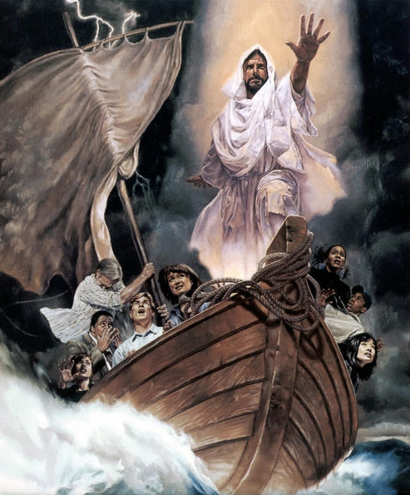
耶稣是我唯一盼望
祂是亮光，诗歌，力量
永恒膀臂 真理根基
经风暴试炼永耸立

Slide 70
无比大爱 奇妙平安
恐惧除尽 挣扎止息
作我安慰 作我万有
藏身在基督大爱里

Slide 71
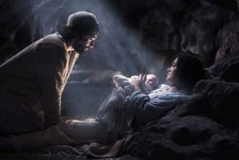
荣耀真神 竟成肉身
永恒真道 降生马棚
如此大爱 属天公义
却被罪人藐视厌弃

Slide 72

直到救主 舍身十架
上帝愤怒 才得平息
因祂担当 我众罪孽
今活在十架恩典里

Slide 73
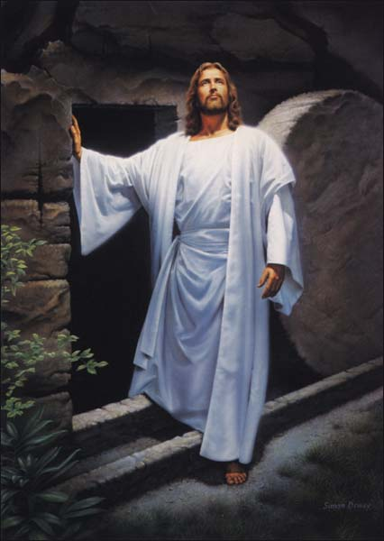
在墓穴中 我主躺臥
生命之光 黑暗淹没
祂却复生 彻底得胜
冲破死荫王权永恒

Slide 74
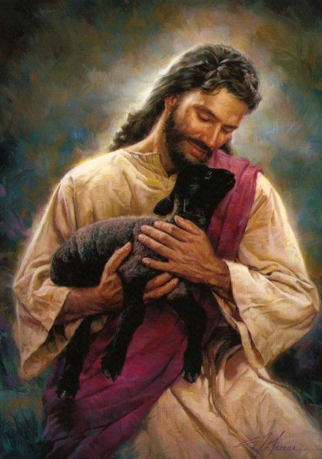
祂今站立 在荣耀里
罪恶毒钩 完全除去
我今属主 祂也属我
靠主耶稣宝血买赎

Slide 75

生活无愧 死亡无畏
基督大能 藏生命内
从母胎起 直到安息
一生日子握祂手里

Slide 76
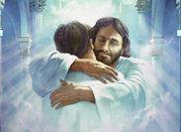
黑暗势力 人间诡计
永不使我 与主远离
直到祂来 将我接去
靠基督大能我站立

Slide 77
保障与确据的对比
155o
 | 永远的保障 | 得救的确据
基本意思 | 从罪的永远刑罚中被拯救出来（一次得救，永远得救 | 知道我们是从罪的永远刑罚中获得拯救
定义 | “神的工作保证救恩的恩典，一旦得着，就永远不会失去 ” (雷历, Basic Theology, 328) | “认识永远保障或信者蒙保守的真理” (雷历, Basic Theology, 328)

Slide 78
保障与确据的对比
155o
 | 永远的保障 | 得救的确据
圣灵的工作 | 印记 (弗 1:13-14) | 同证 (罗8:15-17)
信徒的… | 神儿女的地位 (罗8:16b) | 信心的操练 (罗8:16a)
领受者 | 所有基督徒都能得到 | 一些基督徒怀疑
永恒 | 不会失去(约6:39-40; 10:27-29; 罗8:30, 38-39; 希7:25) | 可能会失去(因此约翰写了约壹 5:11-13)
赞美诗 | “我知我所信的是谁 ” | “有福的确据 ” (#367)

Slide 79
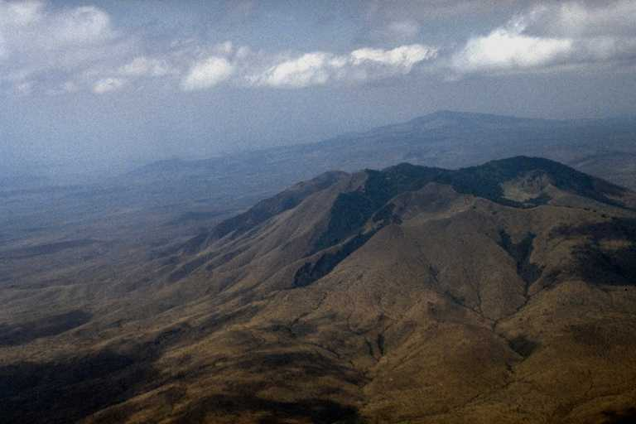
Blessed Assurance 1/7
有福的确据
Fanny Jane Crosby,
Phoebe Palmer Knapp
CCLI Song # 22323
Words: Public Domain
Music: Public Domain
CIC CCLI Licence # 277507

Slide 80
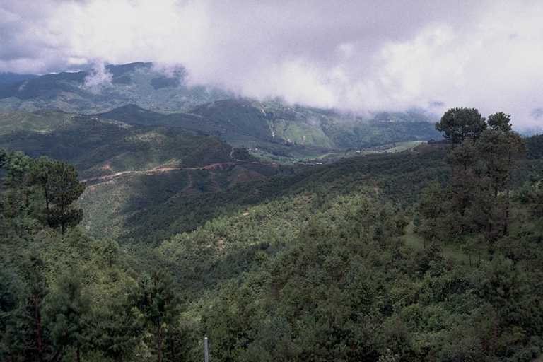
Blessed Assurance 2/7
有福的确据,耶稣属我!
先尝主荣耀,何等喜乐!
得救的后嗣,救赎功成
由圣灵重生, 宝血洗净。

Slide 81
Blessed Assurance 3/7
这是我信息 我的诗歌
赞美我救主 昼夜唱和
这是我信息 我的诗歌
赞美我救主 昼夜唱和

Slide 82

Blessed Assurance 4/7
完全顺服主 万事安宁
我在救主里喜乐满心怀
时刻仰望主 儆醒等待
满得主恩惠 浸于主爱

Slide 83
Blessed Assurance 5/7
这是我信息 我的诗歌
赞美我救主 昼夜唱和
这是我信息 我的诗歌
赞美我救主 昼夜唱和

Slide 84

Blessed Assurance 6/7
完全的顺服 快乐无比
有福的异象显在我心里
天使带信息 由天而来
报明主怜悯 述说主爱

Slide 85
Blessed Assurance 5/7
这是我信息 我的诗歌
赞美我救主 昼夜唱和
这是我信息 我的诗歌
赞美我救主 昼夜唱和

Slide 86
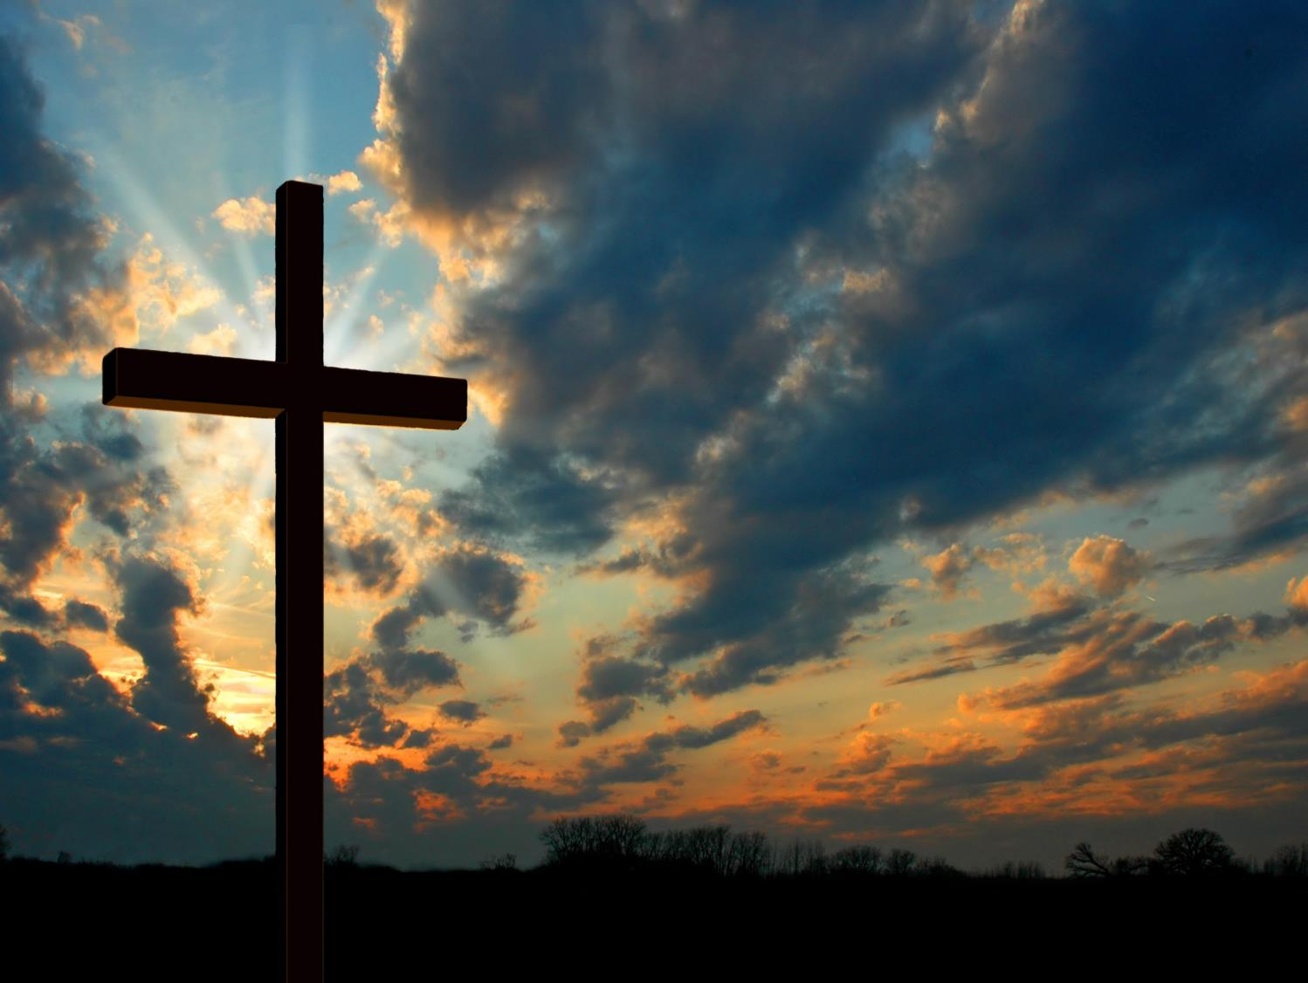
救赎的恩典我爱宣扬
Fanny Jane Crosby
CCLI Song # 2870917,
CIC CCLI Licence # 277507
Notes:
http://www.churchmediaworship.com/product/redeemed-how-i-love-to-proclaim-it-3-part-female-choir-ssa/

Slide 87
救赎的恩典我爱宣扬
得赎全靠流血羔羊
因神怜悯我已蒙救赎
做神儿女恩福永享

Slide 88
救赎 救赎
得赎全靠流血羔羊
救赎 救赎
做神儿女恩福永享

Slide 89
蒙救赎在主里真喜乐
这喜乐口舌难述说
我深知他常与我同在
慈爱光辉常引导我

Slide 90
救赎 救赎
得赎全靠流血羔羊
救赎 救赎
做神儿女恩福永享

Slide 91
我常思念慈爱救赎主
时刻思念日夜思念
我禁不住要向他歌唱
歌唱主的慈爱甘甜

Slide 92
救赎 救赎
得赎全靠流血羔羊
救赎 救赎
做神儿女恩福永享

Slide 93
我深知必见他的荣美
我喜爱我王的典章
他亲切的保守我脚步
使我在黑夜中歌唱

Slide 94
救赎 救赎
得赎全靠流血羔羊
救赎 救赎
做神儿女恩福永享

Slide 95

应用
感谢上帝赐给的保障
活出圣洁当你经历了神的赦免
你已有了保障就算你没有印证
接受和帮助软弱的信徒

Slide 96

避免极端 – 平衡
“能力…..能力… 我们 得了能力!"
忽略了圣灵

Slide 97
问&答时间

Slide 98
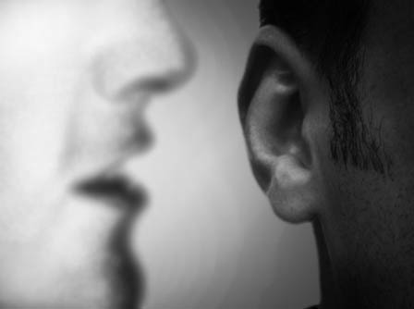
圣灵如何带领我们
xxiv

Slide 99

乔治穆勒步骤 #1
找出神的旨意
xxiv
“我把我的心变成了这样的一个状态，即它对于这件事情没有自己的意志。”

Slide 100
圣灵如何带领我们
xxiv
”不是自己的意愿 "
查验许多的感觉
神的话
环境的印证
在祷告中求问
决定, 寻找平安, 2-3次 的更多祷告, & 实行出来

Slide 101
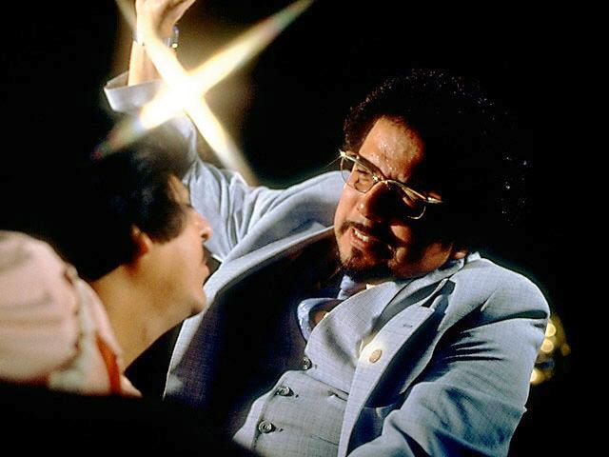
被圣灵击倒
xxxiv

Slide 102
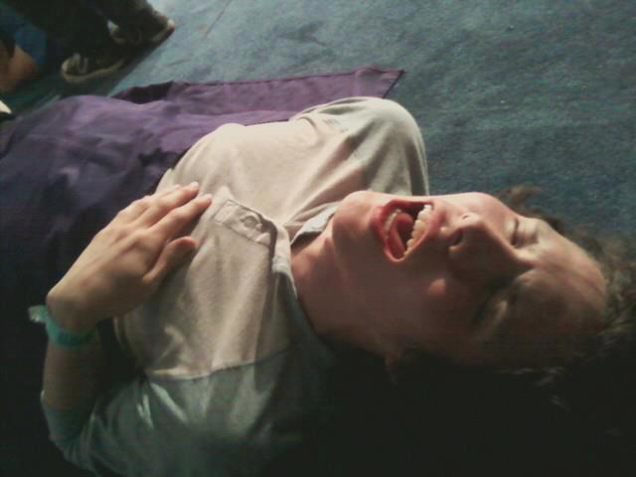
被圣灵击倒
xxxiv

Slide 103
圣经 v. 击倒
xxxiv-xxxviii
 | 圣经 | 击倒
方向 | 全部在神面前向前俯伏, 面朝下: 亚伯兰 (创 17:3), 摩西 (出 16:4), etc. | 全部向后倾倒
清醒程度 | 没有失去知觉 | 有失去知觉
媒介 | 没有被领袖触碰到 | 施行人员触碰到当事人,看着他们并握住他们的手 ,或者向着他吹气。

Slide 104
罪会影响到圣灵的工作在信徒身上但是不会影响到他的同在在信徒身上?
关于圣灵内住富争议性的议题

Slide 105
还有别的问题吗？

Slide 106

The Solid Rock 1/8
我心所望别无依靠，
只有基督公义宝血；
我无好处堪足自夸，
惟全然靠救主圣名。
立在基督坚固磐石，
其根基全是沙土，
耶稣基督就是磐石。

Slide 107

The Solid Rock 2/8
有时黑云遮蔽主面，
主恩不变是我倚靠；
在风浪中不会飘流，
我锚抛牢在主恩中。
立在基督坚固磐石，
其根基全是沙土，
耶稣基督就是磐石。

Slide 108

The Solid Rock 3/8
基督宝血奠立圣约，
救我不受洪流吞灭；
其他倚靠都要失效，
救主是我居所，盼望。
立在基督坚固磐石，
其根基全是沙土，
耶稣基督就是磐石。

Slide 109

The Solid Rock 4/8
末日听见号角响起，
那时我必在基督里；
穿戴救主雪白义袍，
圣洁无瑕立宝座前。
立在基督坚固磐石，
其根基全是沙土，
耶稣基督就是磐石。

Slide 110


以圣灵为主题的书籍

Slide 111

米勒德 J. 埃里克森

Slide 112


圣灵论链接地址 BibleStudyDownloads.org
免费获得该讲解!
圣经学习下载

Slide 113
Black

